Slide 1
8 puzzle problem
Римар Христина
Малаховський Олександр
Орнатовська Віта
СН-21

Slide 2
Завдання:
Розв'язати проблему 8-ми пазлів, використовуючи алгоритм А*
Середовище розробки : Eclipse

Slide 3
Алгоритм пошуку А*
Алгоритм пошуку А*
У своїй програмі ми використовуємо даний алгоритм для пошуку найкоротшого шляху. Даний алгоритм зручно розглядати на прикладі графів.

Slide 4
A* на прикладі графів
Алгоритм ділить вершини на невідомі вершини( ці вершини ще не були знайдені), відомі вершини (вже відомий шлях до цих вершин), повністю досліджені вершини (до цих вершин вже відомий найкоротший шлях).

Slide 5
Алгоритм зупиняється коли кінцева вершина потрапляє до списку повністю досліджених вершин. Знайдений шлях відтворюється із допомогою вказівників на попередню вершину. Якщо список відомих вершин порожніє, то розв'язку задачі не існує і алгоритм припиняє пошук.

Slide 6
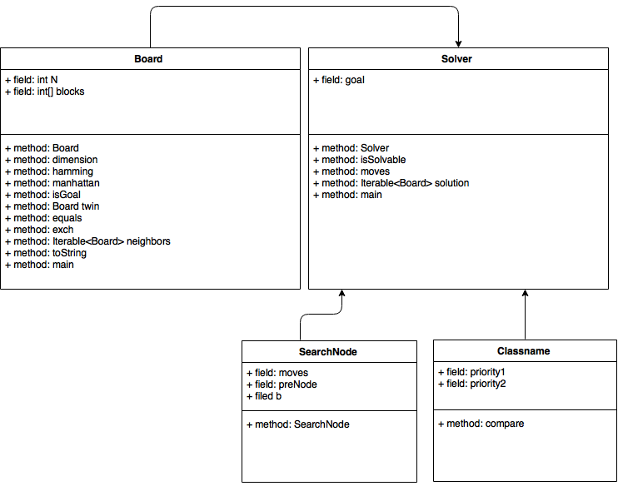
Діаграма класів

Slide 7
public class Board
Створений для реалізації задачі у вигляді масиву із розмірністю N.
Взначає функції Хемінга (Hamming) та Манхеттен (Manhattan).
Перевіряє невирішувану ситуацію, обмінюючи дві сусідні клітинки в рядку.
Робить перевірку клітинок, сусідніх до пустої клітинки.

Slide 8
public class Solver
Створений для пошуку розв’язку початкової дошки (використовуючи алгоритм А*).
Видаляє попередньо досягнутий вузол, поки не досягнута кінцева дошка.
Робить перевірку на те, чи можна розв’язати початкову дошку.
Визначає послідовність дошок при найменшій кількості зроблених кроків. Цей клас також зчитує вхідні дані, і розв’язує саму задачу.

Slide 9
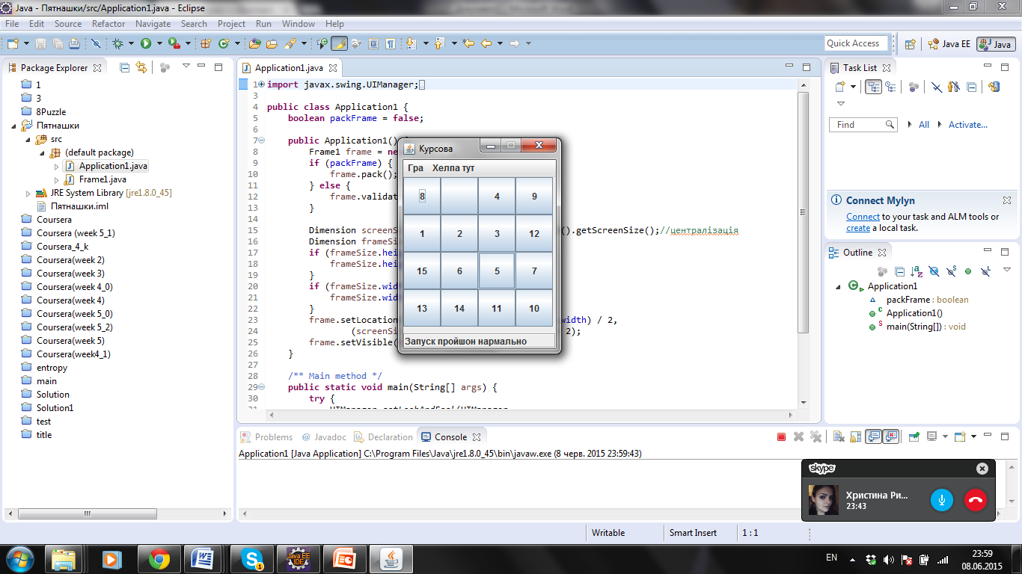
Swing — інструментарій для створення графічного інтерфейсу користувача (GUI) мовою програмування Java.

Slide 10
Software design pattern:
MinPQ – використовується для репрезентації пріоритетної черги у вигляді ключів.
Включає в себе базові методи включення та видалення елемента.
Знаходить мінімальний елемент.
Перевіряє чи пуста пріоритетна черга

Slide 11
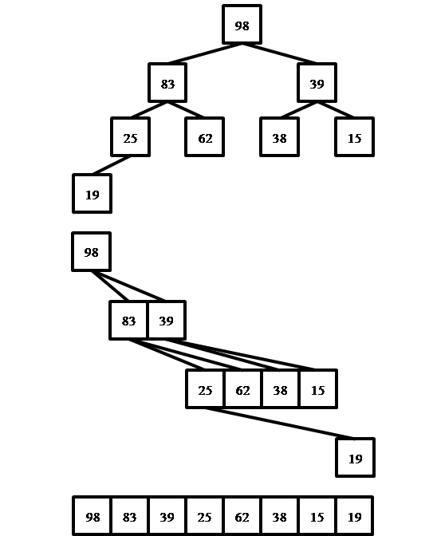
Пріоритетні черги
Також у нашій програмі використовувались черги з пріоритетом. Черга увесь час підтримується упорядкованою, тобто кожен новий елемент включається на те місце в послідовності, що визначається його пріоритетом.

Slide 12
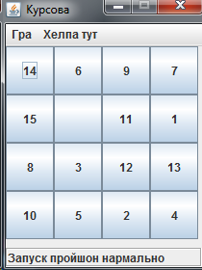
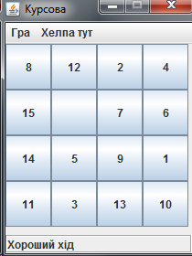
ТЕСТУВАННЯ ПРОГРАМИ І РЕЗУЛЬТАТИ ЇЇ ВИКОНАННЯ
Початкове вікно запуску програми
Стан програми після пересування кнопки

Slide 13
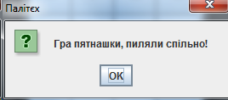
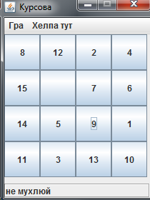
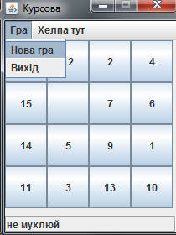
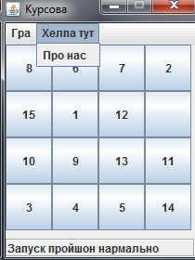
Вікно «Про нас»
Спроба нечесної гри
Головне випадаюче меню програми
Меню «Хелпа тут»

Slide 14

Висновок
У програмі для вирішення проблеми 8-пазлів реалізували алгоритм пошуку A* та пріоритетні черги.

Slide 15


